Slide 1
基于重复控制器的 磁悬浮轴承转子振动抑制研究
学生：蔡凯文
导师：邓智泉 教授

Slide 2
1、研究背景
2、基于重复控制器的主动振动抑制方法
3、基于重复控制器的现场动平衡方法
4、总结与展望

Slide 3
1、研究背景

Slide 4
1、研究背景
✔
传统机械轴承
无摩擦
节能
磁悬浮轴承
✔
无需润滑
环保
✔
主动电磁控制
特性易调节
转子质量不平衡
同频振动力
旋转精度
振动力来源
磁极不对中
同频振动力
功率消耗
位移传感器误差
同频振动力+倍频振动力
稳定性

Slide 5

1、研究背景
针对问题
应对方法
方法特点
传统方法1
需试重现场动平衡方法：影响系数法
手工操作繁琐
同频振动
无需试重现场动平衡方法：零力法、零电流法、零位移法
未考虑倍频振动影响
传统方法2
新方法
基于重复控制器的零电流现场动平衡方法
传统方法1
级联多个单一频率陷波器
计算量大
同频+倍频振动
传统方法2
传统重复控制器
抑制性能随频率升高而下降
新方法
奇数次零相移重复控制器

Slide 6
2、基于重复控制器的主动振动抑制方法

Slide 7
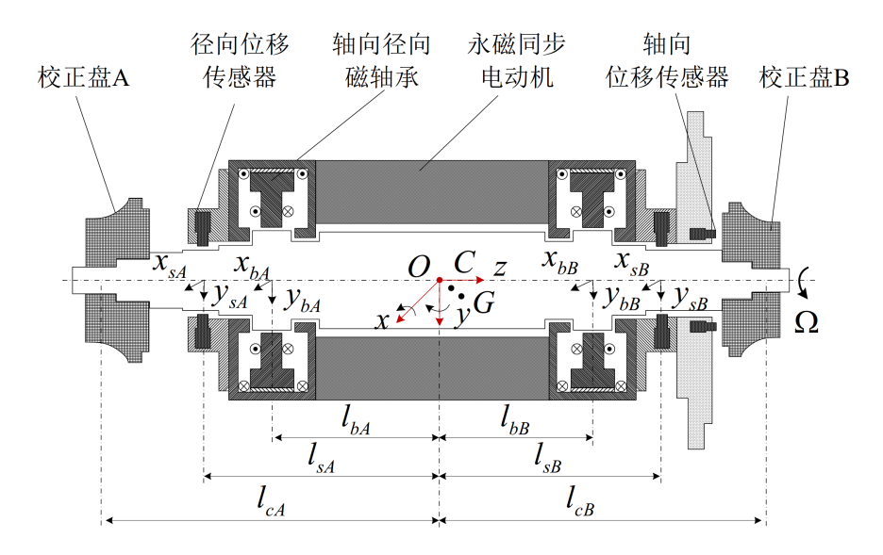
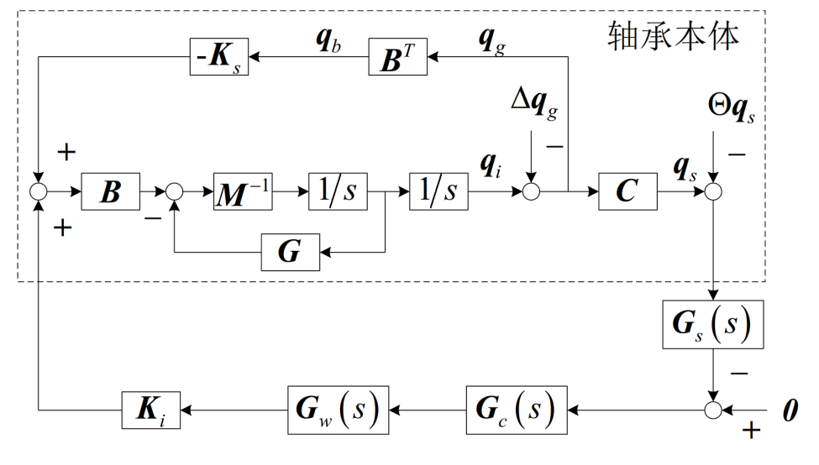
2、基于重复控制器的主动振动抑制方法
2、基于重复控制器的主动振动抑制方法
位移传感器
功率放大器
PID控制器
磁悬浮轴承转子机械结构
磁悬浮轴承主动控制框图

Slide 8
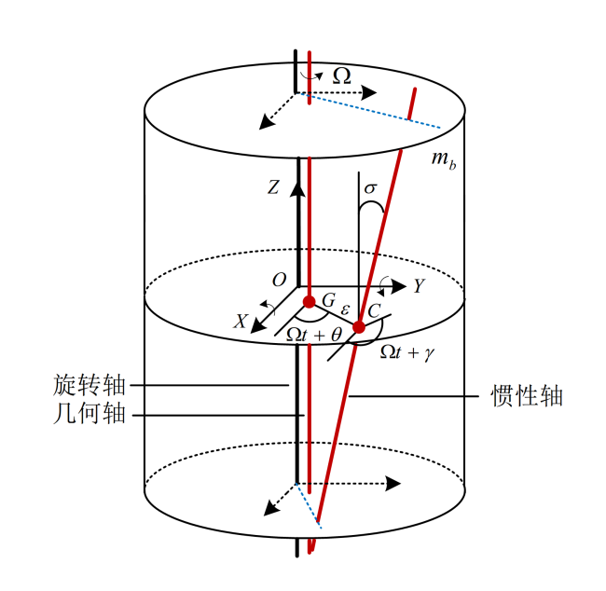
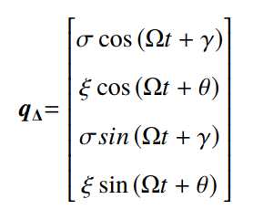



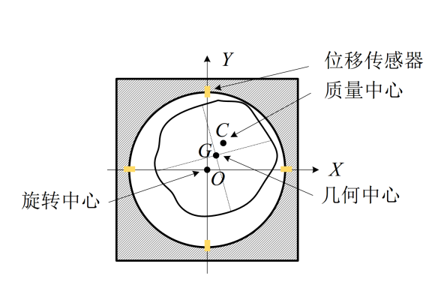


2、基于重复控制器的主动振动抑制方法
振动模型
几何轴坐标
偏心距
质量不平衡
惯性轴坐标
轴不重合
传感器谐波
传感器误差
传感器谐波引起的误差

Slide 9
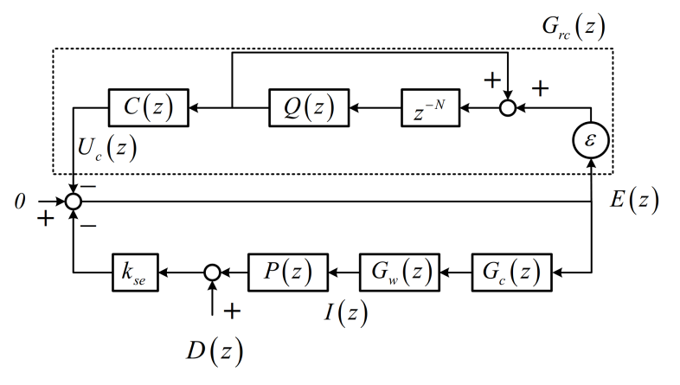
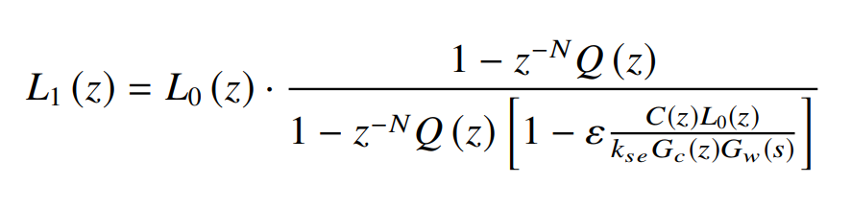
2、基于重复控制器的主动振动抑制方法
传统重复控制器控制框图
相位调节器
低通滤波器
延时环节
控制增益
传统方案不足之处：
1.抑制频率冗余——磁轴承中只需要抑制奇数次倍频振动
2.低通滤波器使得抑制性能随频率的升高而下降
位移传感器
本体
功率放大器
PID控制器

Slide 10
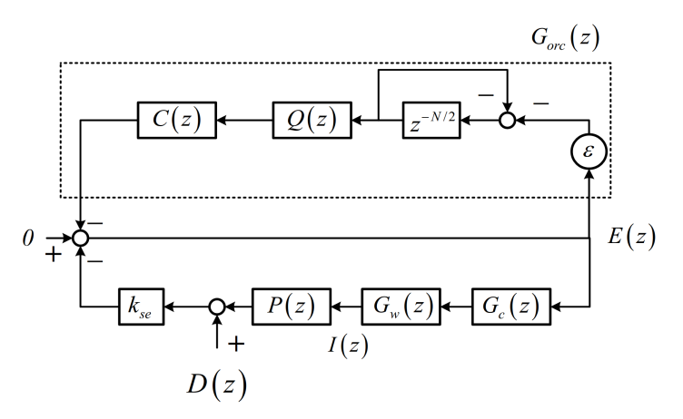
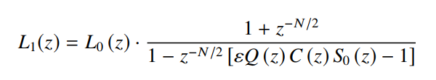
2、基于重复控制器的主动振动抑制方法
奇数次零相移重复控制器控制框图
相位调节器
低通滤波器 *
延时环节 *
控制增益
改进之处：
1. 低通滤波器移至环路外
2. 一阶低通滤波器改为零相移低通滤波器
3.整数次延时环节改为奇数次延时环节
位移传感器
本体
功率放大器
PID控制器

Slide 11


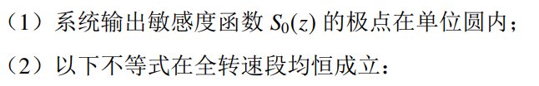

2、基于重复控制器的主动振动抑制方法
稳定性分析
电流传递函数
加入重复控制器前通过设计PID控制器来满足
设计重复控制器的“控制增益”、相位补偿器C(z)来满足

Slide 12
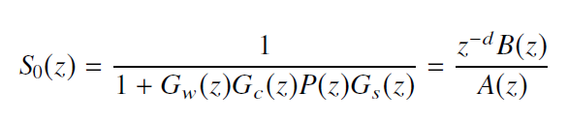

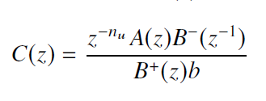

2、基于重复控制器的主动振动抑制方法
相位补偿器设计
- 文献提出的方法
K. Zhou, K.-S. Low, D. Wang, F.-L. Luo, B. Zhang, and Y. Wang, “Zero-phase odd-harmonic repetitive controller for a single-phase pwm inverter,” IEEE Transactions on Power Electronics, vol. 21, no. 1, pp. 193–201, 2006.
重写输出敏感度函数
分子进行因式分解
构建C(z)
- 简化方法
若
峰值小于1，可以简化C(z)=1

Slide 13
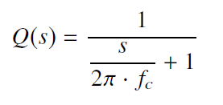
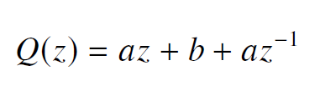
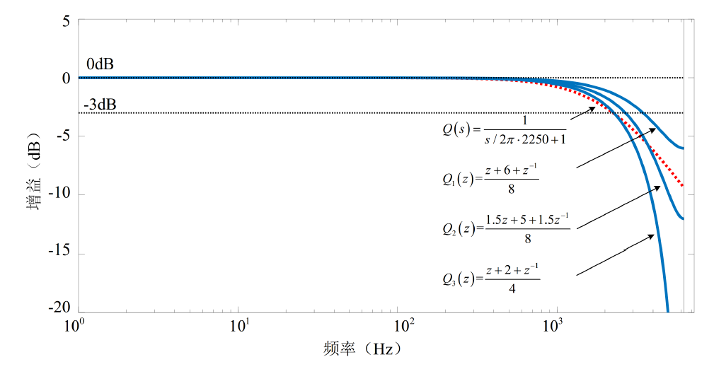
2、基于重复控制器的主动振动抑制方法
低通滤波器设计
传统方法
一阶低通滤波器
增益随频率增加而衰减，相位随频率增加而偏移
增益随频率增加而衰减，
相位随频率增加而保持不变
新方法
零相移低通滤波器
选取原则：
截止频率前增益接近1，截止频率后下降斜率大

Slide 14
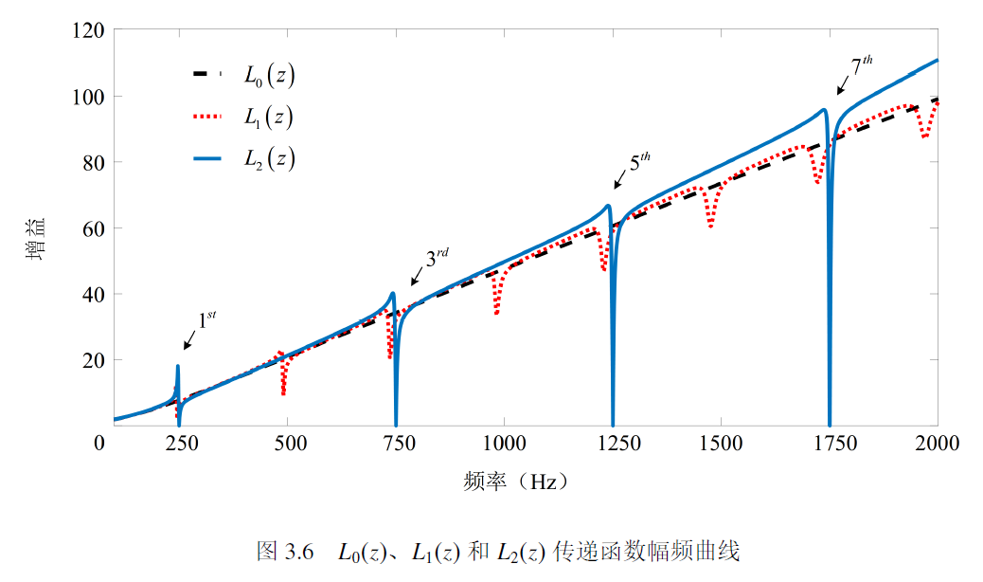
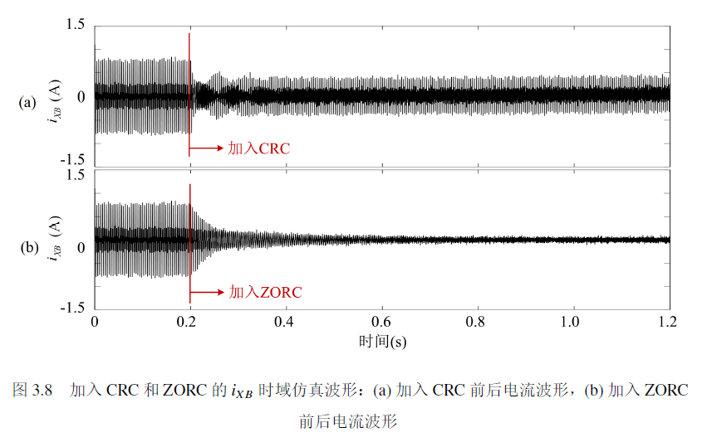
2、基于重复控制器的主动振动抑制方法
传统重复控制器，Conventional Repetitive Controller，以下简称CRC
奇数次零相移重复控制器，Zero-phase Odd-harmonic Repetitive Controller，以下简称ZORC
仿真
ZORC陷波深度大
ZORC抑制后电流幅值更小

Slide 15
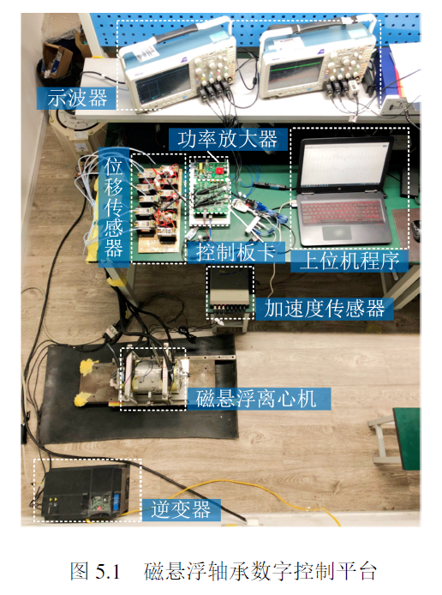
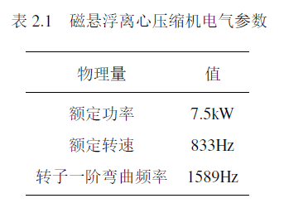
2、基于重复控制器的主动振动抑制方法
实验
控制板卡
ARM+FPGA组合
功率放大器
全桥拓扑+滞环控制
磁悬浮离心机

Slide 16
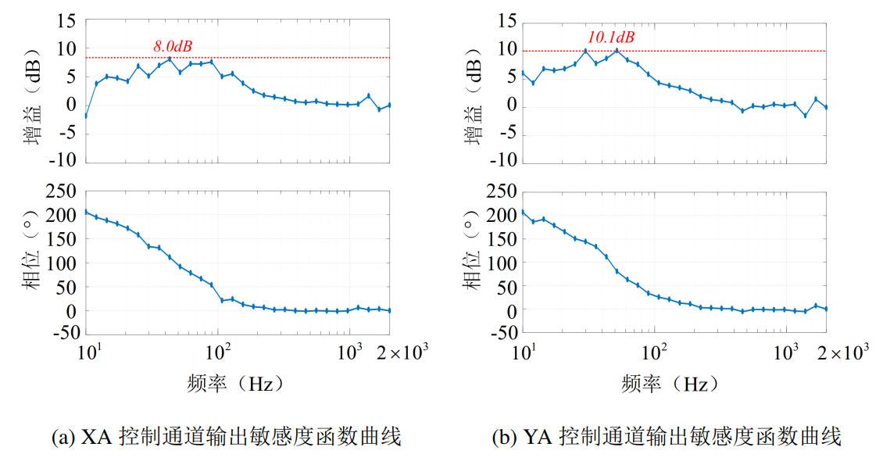
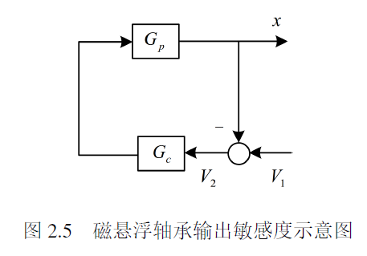

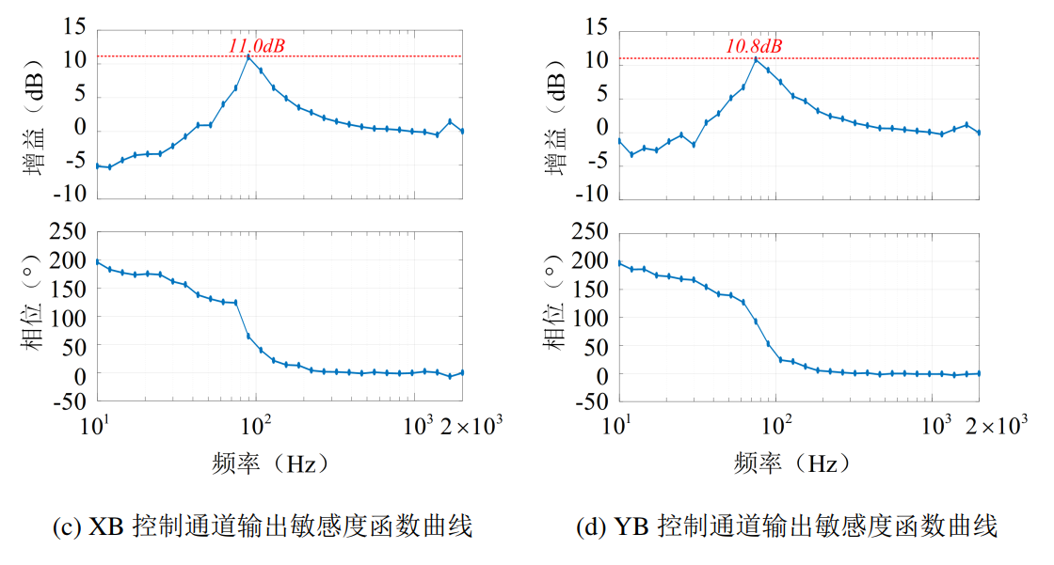
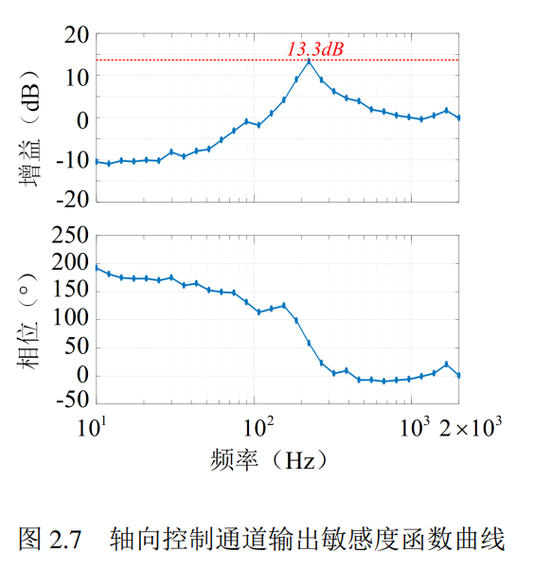
2、基于重复控制器的主动振动抑制方法
实验
控制参数
整定合格

Slide 17
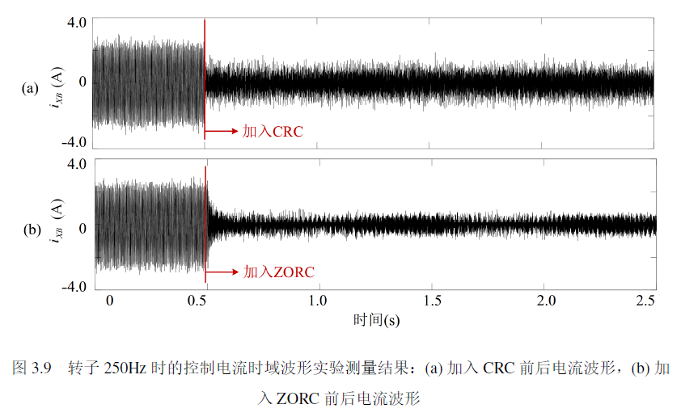
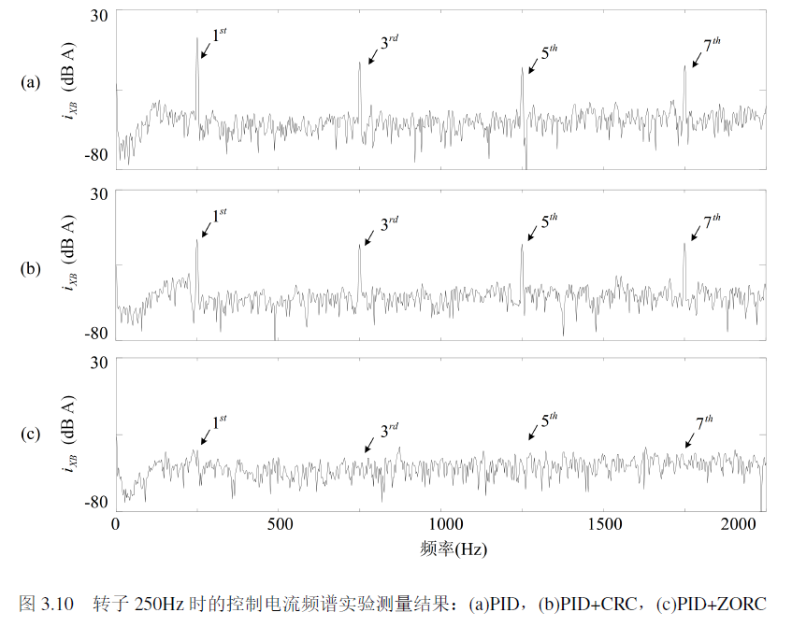
2、基于重复控制器的主动振动抑制方法
实验
抑制后幅值/抑制前幅值：
 | 一次 | 三次 | 五次 | 七次
CRC | 16.8% | 66.1% | 100.0% | 95.5%
ZORC | 0.7% | 0.6% | 2.3% | 2.0%
ZORC抑制后电流幅值比CRC抑制更低
CRC只抑制了电流同频成分，ZORC抑制了电流的同频和倍频成分

Slide 18
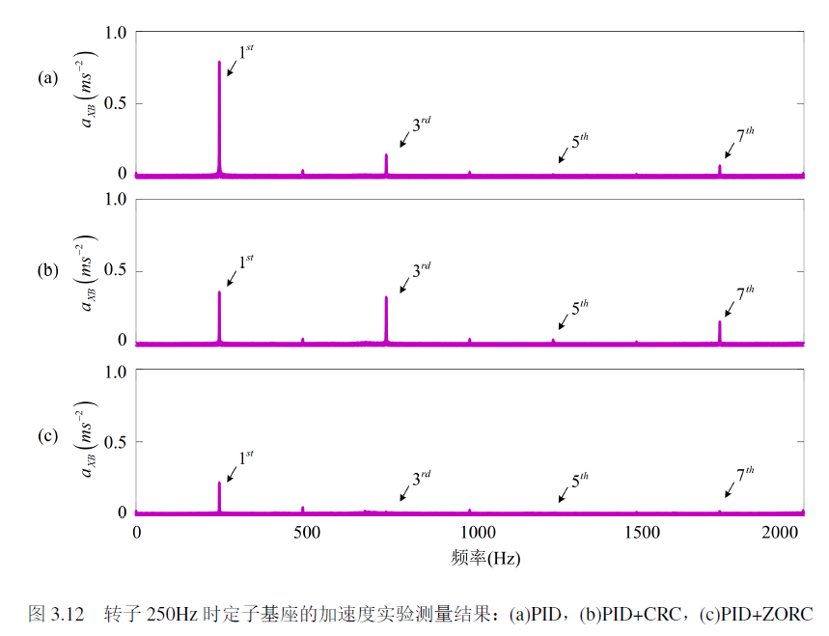
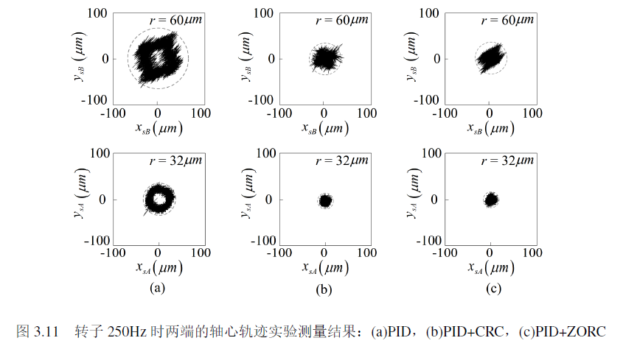
2、基于重复控制器的主动振动抑制方法
实验
CRC只抑制了振动力同频成分，ZORC抑制了振动力的同频和倍频成分
CRC和ZORC作用后，转子双端的位移振动幅值均有显著减小

Slide 19
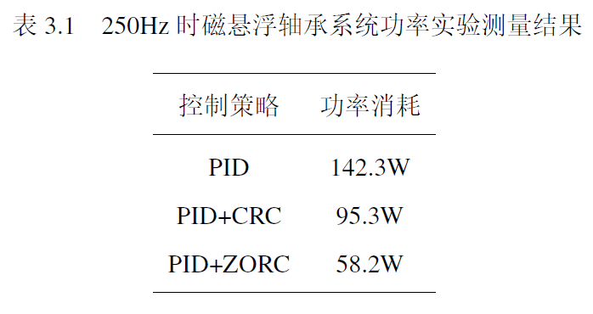
2、基于重复控制器的主动振动抑制方法
实验
对比总结：
 | CRC | ZORC
振动电流抑制 | 一般 | 显著
机壳振动力抑制 | 一般 | 显著
振动位移抑制 | 显著 | 显著
功率损耗降低 | 一般 | 显著
ZORC更加降低功率消耗

Slide 20
3、基于重复控制器的现场动平衡方法

Slide 21
3、基于重复控制器的现场动平衡方法
需试重的现场动平衡方法
影响系数法/相对影响系数法
零力法
无需试重的现场动平衡方法
零电流法
陷波器法只抑制了同频振动
零位移法
用重复控制器可抑制同频与倍频，且参数直接移植，无需另行设计
找到适用于本实验对象的方法
提升该方法的实用性

Slide 22
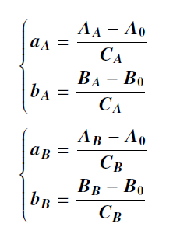
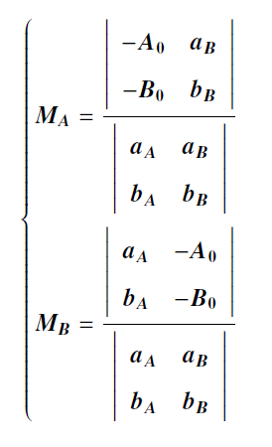



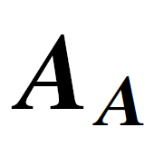

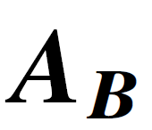
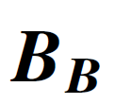
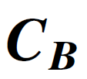
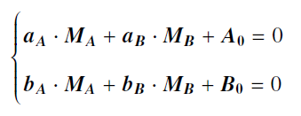
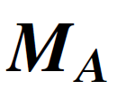

3、基于重复控制器的现场动平衡方法
影响系数法
影响系数
校正质量
CA
SA
SB
CB
已知
1
2
3
4
求解

Slide 23

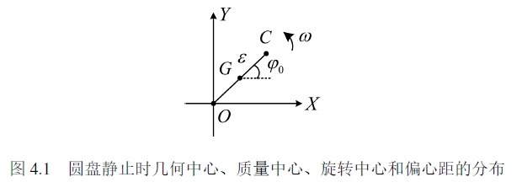




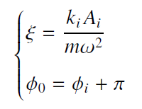


3、基于重复控制器的现场动平衡方法
零位移法
零位移
磁力
牛顿第二定律
测量
质量中心
几何中心
解出
偏心距
旋转中心

Slide 24

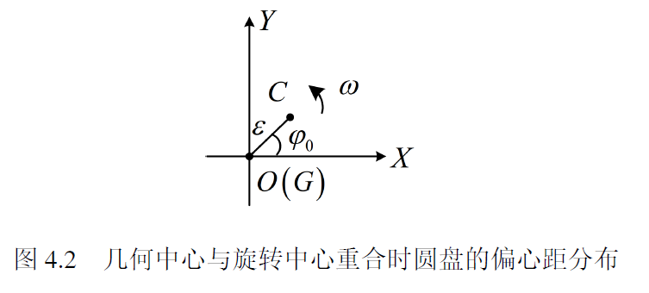

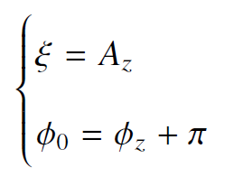


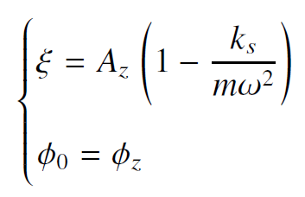
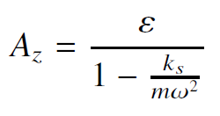
3、基于重复控制器的现场动平衡方法
零力法
零力
测量
解出
零电流法
零电流
测量
解出

Slide 25
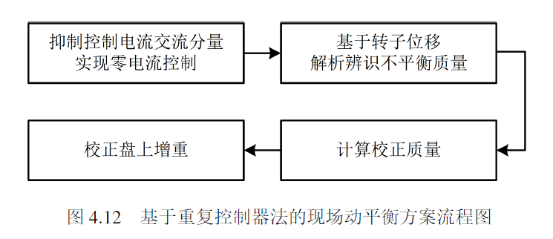
3、基于重复控制器的现场动平衡方法

Slide 26
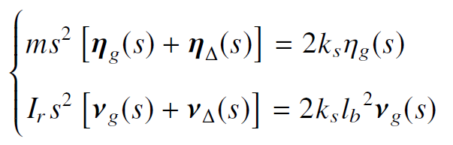

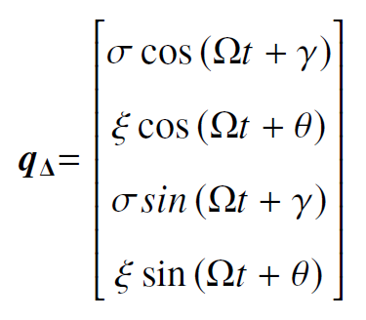
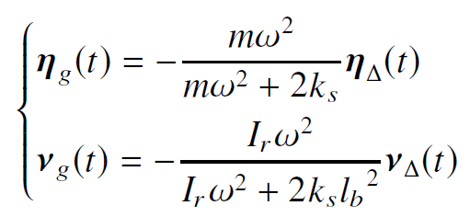

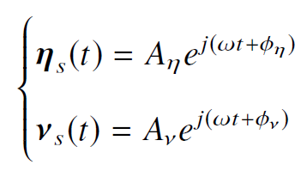
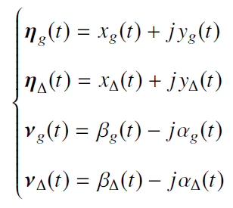
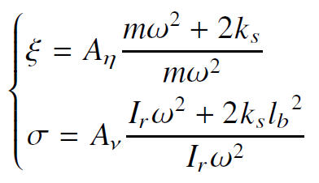
3、基于重复控制器的现场动平衡方法
辨识偏心距
零电流下动力学方程
拉式变换
4个变量
解出
测量
平动方向 2个变量
转动方向 2个变量
解出

Slide 27

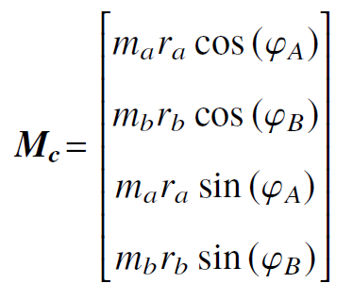



3、基于重复控制器的现场动平衡方法
计算校正质量
合力矩为零
解出校正质量

Slide 28


3、基于重复控制器的现场动平衡方法
实验
陷波器和ZORC均能实现零电流效果

Slide 29


3、基于重复控制器的现场动平衡方法
实验
ZORC抑制倍频成分

Slide 30



3、基于重复控制器的现场动平衡方法
实验
ZORC和陷波器法辨识的偏心距是基本一致的
ZORC现场动平衡实验效果明显：振动位移幅值下降，振动电流幅值下降

Slide 31
4、总结与展望

Slide 32
4、总结与展望
本文研究了
（1）考虑转子质量不平衡和传感器误差因素，建立了磁轴承转子四自由度分散PID控制模型，实验验证了样机控制性能符合ISO磁轴承标准。
（2）针对CRC存在的控制频率冗余、抑制性能随频率升高而衰减的问题，提出了ZORC。实验验证ZORC具有更优的振动电流、振动力抑制能力。
（3）提出基于ZORC的现场动平衡方案，分析了偏心距辨识和校正质量计算原理，实验验证了该方法准确、参数设计与实际操作过程均简便。
下一步工作
（1）本文只做了定频率下的重复控制器研究，变频率下的延时单元、低通滤波器和相位补偿器的设计有待研究。
（2）当转子的偏心距量级较小（即不平衡质量较小）时，本文提出的基于ZORC的现场动平衡方案不准确。如何提升该方案的准确度有待研究。

Slide 33
4、总结与展望
请各位老师指正

